Slide 1
软件安装流程目录
一)软件运行环境
二)软件口令说明
1)开发者令牌
2)申请项目API(javareport)
3)申请项目API(phpAdsGa)
三)软件使用工具
1)aw-reporting工具
2)kf_task工具
3)kfpc后台管理

Slide 2
（一）软件运行环境
安装软件运行环境需要java1.8 与 php5.5支持。
php需要设置环境变量可以通过dos命令进行解析，并且需要开启 soap,curl,xml,pdo功能。
返回目录

Slide 3
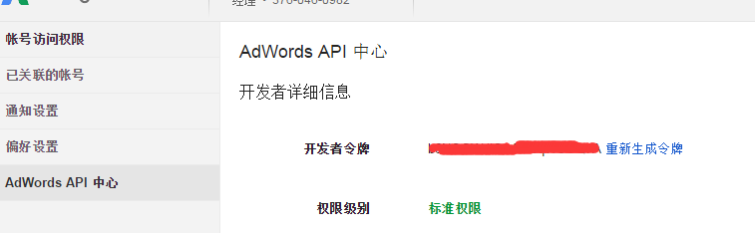
（二-1）开发者令牌
在使用此软件之前，首先确保你是adwords的开发者，并具有开发者令牌(developerToken)，以总MCC账户进入网址https://adwords.google.com，点击右上角账户设置,点击左侧栏目AdWords API中心，查看开发者令牌
返回目录

Slide 4
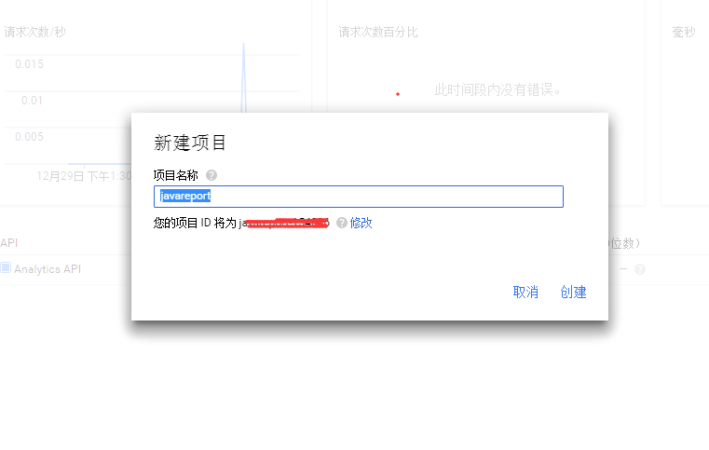
（二-2-1）申请项目API(javareport)
javareport项目用于项目工具aw-reports的口令配置。
打开网址 https://console.developers.google.com 以adwords总MCC账户登陆，创建项目，起名为javareport，点击创建
返回目录 下一页

Slide 5
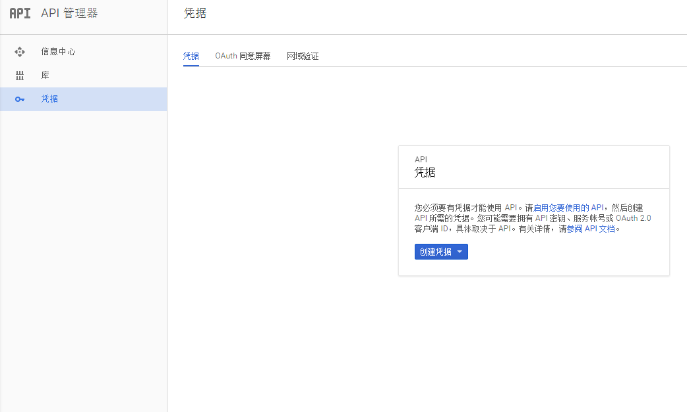
（二-2-2）申请项目API(javareport)
点击左侧栏目凭据，弹出凭据对话框。
返回目录 上一页 下一页

Slide 6
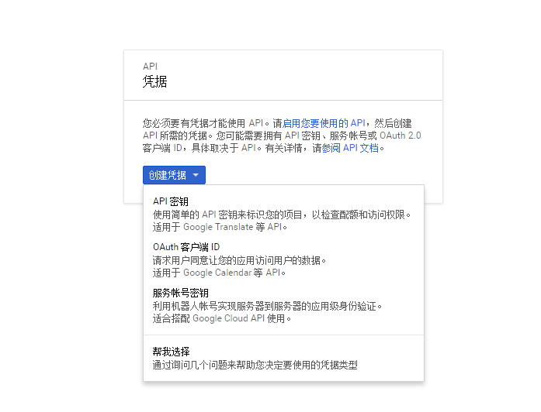
（二-2-3）申请项目API(javareport)
点击创建凭据，并选择OAuth客户端ID
返回目录 上一页 下一页

Slide 7
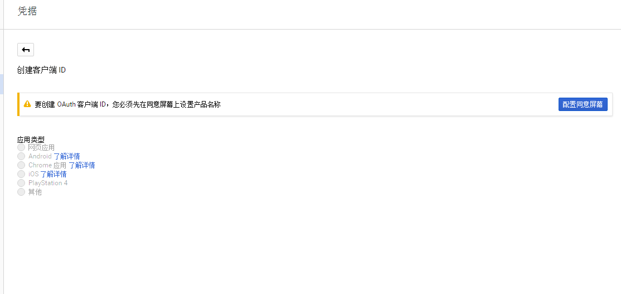
（二-2-4）申请项目API(javareport)
点击右侧按钮配置同意屏幕
返回目录 上一页 下一页

Slide 8
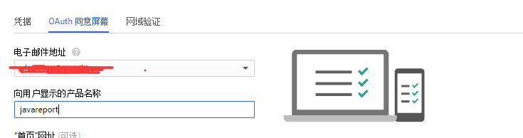
（二-2-5）申请项目API(javareport)
输入产品名称javareport，并保存。
返回目录 上一页 下一页

Slide 9
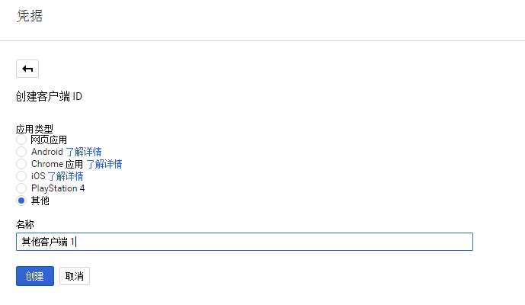
（二-2-6）申请项目API(javareport)
应用类型选择其他，并创建。
返回目录 上一页 下一页

Slide 10
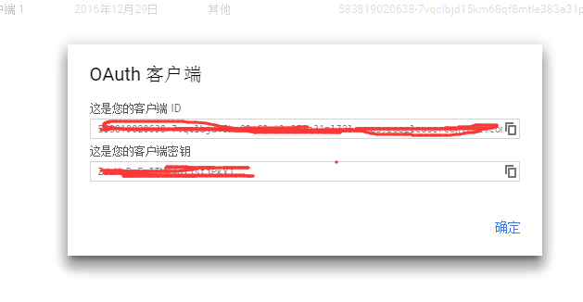
（二-2-7）申请项目API(javareport)
弹出项目ID及项目秘钥，后面要写到软件配置里。
返回目录 上一页

Slide 11
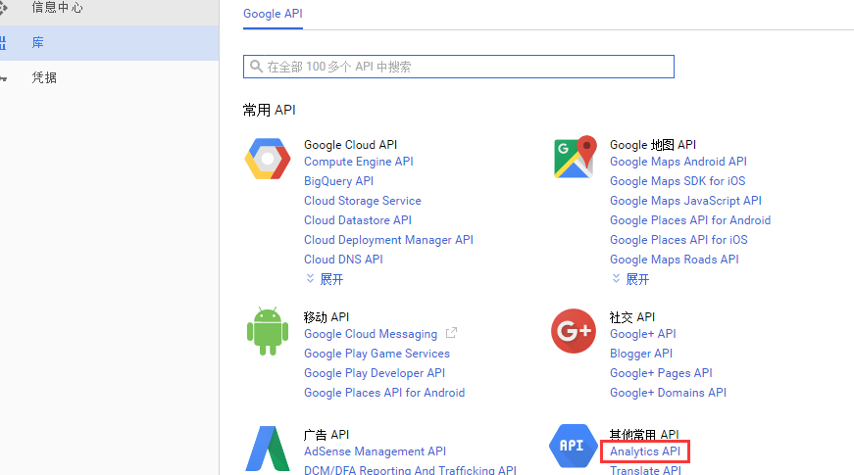
申请项目API(phpAdsGa)
1)继续新建一个项目，名字为phpAdsGa，创建流程和javareport项目是一样的，唯一不同的是，当你创建完phpAdsGa项目之后，点击左侧栏目库，选择Analytics API并启用，这样phpAdsGa就具有了analytics分析权限。
返回目录

Slide 12
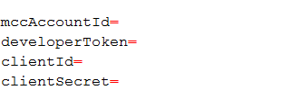
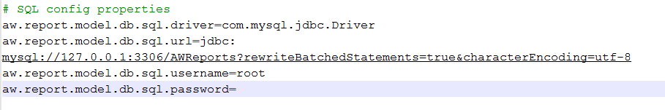
（三-1-1）aw-reporting工具
aw-reporting工具主要用来每日下载adwords数据到你的数据库中，方便数据读取与管理。
点击网址 https://github.com/googleads/aw-reporting，按照官网说明，下载并安装aw_reporting程序。然后找到项目软件下的sample目录，将sample目录里的aw-report-javareport.properties文件复制到aw-reporting\aw-reporting\src\main\resources\文件夹里。打开此aw-report-sample.properties文件，如下图所示，
返回目录 下一页

Slide 13
（三-1-2）aw-reporting工具
1)mccAccountId：顶级MCC账户ID
2)developerToken：开发者令牌
3)clientID：javareport项目ID
4)clientSecret：javareport项目秘钥
5)数据库链接信息填写完整
以上配置信息填写完成后，再将sample目录里的ads_report.bat文件复制到aw-reporting根目录里，编辑此文件，将底部命令信息的出现路径填写你实际的路径，命令中出现的accountids.txt文件将在后面的流程中讲到并创建。
返回目录 上一页

Slide 14
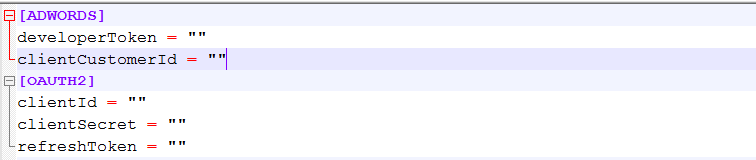
（三-2-1）kf_task工具
1)通过composer下载最新的库文件，默认会下载vendor目录里。
2)kf_task程序使用PHP开发，kf_task工具主要是用来每日请求一些功能的adwords数据，例如账户预算，账户转化等。将kf_task文件目录拷贝到你的web服务器下,确保可以通过网址可以访问，例如访问http://localhost/kf_task。
3)打开kf_task\config.ini文件，填写开发者令牌。client_id与client_secret对应为phpAdsGa的项目ID与项目秘钥
返回目录 下一页

Slide 15
（三-2-2）kf_task工具
配置refresh_token。首先确保你所在的服务器可以访问谷歌。
访问http://localhost/kf_task/ads/getRefreshToken.php，会出现以下网址，将网址复制到浏览器新窗口里
返回目录 上一页 下一页

Slide 16
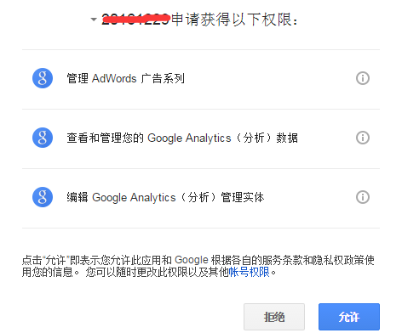
（三-2-3）kf_task工具
将网址复制到浏览器新窗口里，会弹出以下授权窗口，管理adwords，管理analytics。点击允许
返回目录 上一页 下一页

Slide 17
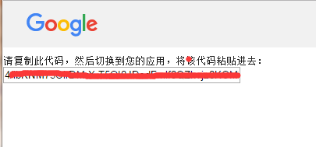
（三-2-4）kf_task工具
点击允许，将代码复制
返回目录 上一页 下一页

Slide 18

（三-2-5）kf_task工具
访问网址http://localhost/kf_task/ads/getRefreshToken.php?code=你的粘贴代码，会显示一段代码，此代码就是refresh_token，并配置到auth.ini文件。
打开kf_task的config.php进行相应的配置。
返回目录 上一页 下一页

Slide 19
（三-2-6）kf_task工具
配置.bat文件前，首先确保你服务器设置了php环境变量，任务才可以使用。
1)kf_task\bat目录，里面有四个.bat任务
ads_account_rating_request.bat（账户评级任务）
ads_balnce.bat（账户余额任务）
ads_conversions.bat（账户转换任务）
ads_ga.bat( analytics数据相关任务 )
以上.bat文件都要进行编辑，填写你实际的php环境变量。
返回目录 上一页

Slide 20
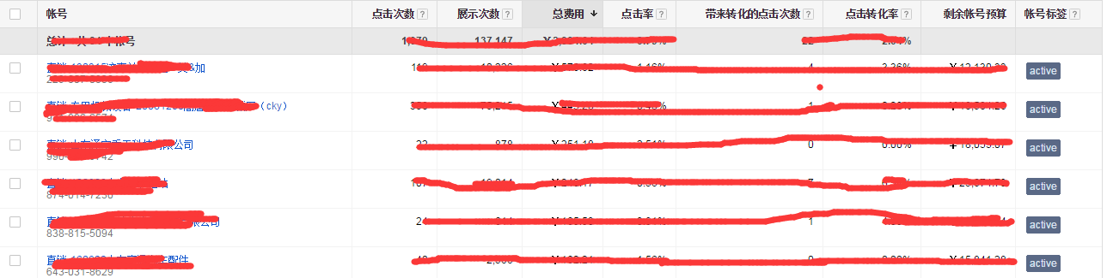
（三-3-1）kfpc后台管理
已总账户进入后台https://adwords.google.com，对你想通过api软件查看的账户做标记，标记为active，这样API数据分析就会定向化。
返回目录 下一页

Slide 21
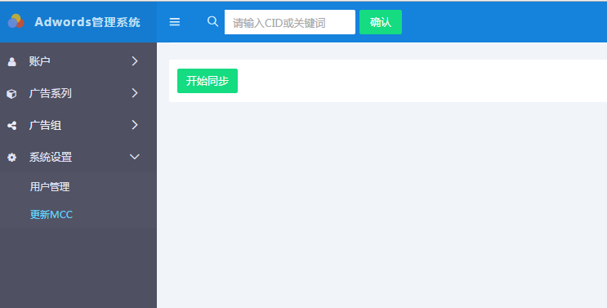
（三-3-2）kfpc后台管理
kfpc目录为pc管理后台程序，采用用php语言开发，存放到你的web服务器下。
1)创建数据库yybadwords,将kfpc\sample目录yybadwords.sql导入到yybadwords数据库中。
2)打开kfpc\Application\Common\Conf\config.php进行配置
3)登录http://localhost/kfpc/Login.
超级管理员账号：admin@admin.com 密码：123456
4)进入后台，开始同步账户。
5)以后官网adwords后台只要有账户变动或者同步，这里的数据分析后台都有进行收到同步一下，确保所有账户都是最新状态，此时aw-reporting\aw-reporting\src\main\resources\accountids.txt文本里会出现，被标记为active的账户ID列表。
返回目录 上一页 下一页

Slide 22
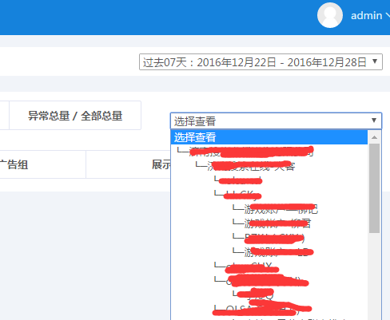
（三-3-3）kfpc后台管理
同步完成后，查看后台右上角是否有对应树状MCC列表信息，如下图所示
返回目录 上一页 下一页

Slide 23
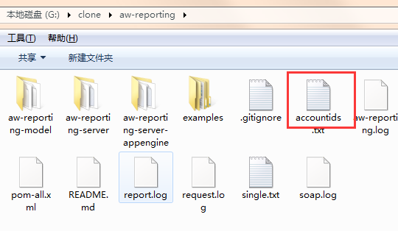
（三-3-4）kfpc后台管理
查看aw-reporting目录里是否有accountid.txt文件，如下图所示
若存在此文件，打开文件看里面是否有数据，若有数据，则双击ads_report.bat脚本看是否能正常请求任务，请求完成后，使用一下pc后台的相关栏目，看是否有数据显示。
返回目录 上一页

